Slide 1
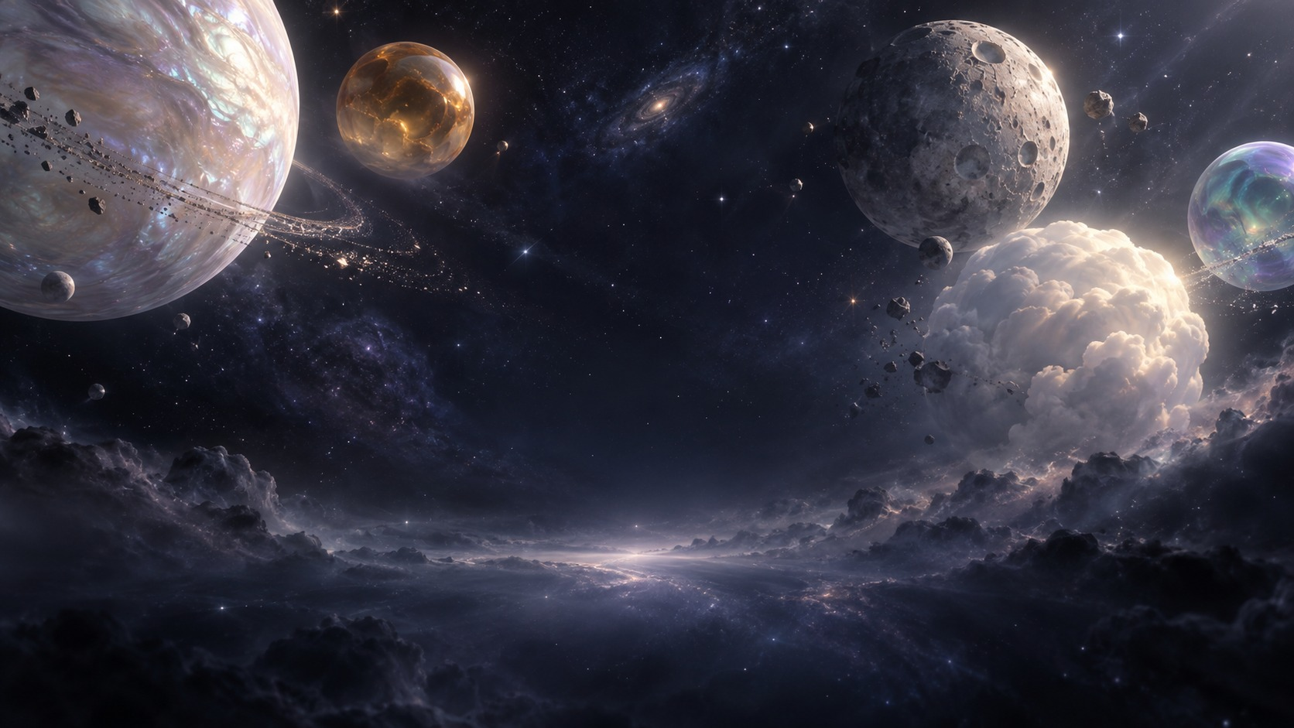
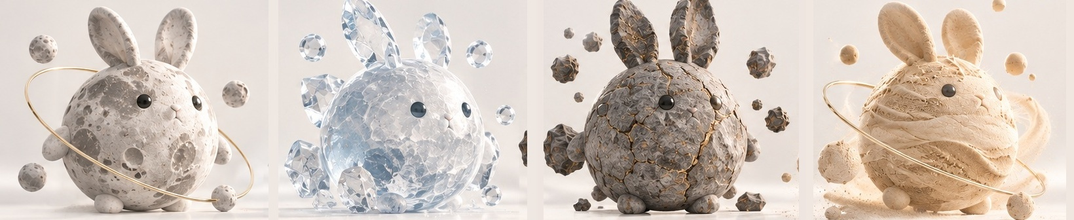
CHARACTER ART TOY IP
Would you, Tokki?
COLLECTION 01 — ORIGIN
우주…토끼?
MOON
ICE
ROCK
SAND
Born from different worlds.
달토끼
얼음토끼
암석토끼
모래토끼
네 가지 기본 물성으로 시작하는 첫 번째 컬렉션.
하나의 기본 토끼 조형에 서로 다른 세계의 물성과 환경을 적용해
확장하는 수집형 캐릭터 아트토이 IP.
예비창업 단계 · IP 개발 및 제품화 준비 중
WOULD YOU, TOKKI?
01 / 12

Slide 2
PROBLEM
캐릭터는 많지만,
오래 소유하고 싶은 캐릭터는 적다.
CHARACTER GOODS
캐릭터 굿즈
CHARACTER
ART TOY
다양한 그래픽과 굿즈는 많지만, 성인 소비자가 생활공간에 오래 두고 싶은 조형적 오브젝트형 캐릭터는 선택지가 제한적입니다.
COLLECTOR ART TOY
컬렉터 아트토이
작품성과 수집가치는 높지만, 가격과 접근성에서 진입장벽이 존재합니다.
LIFESTYLE
OBJECT
Would you, Tokki?는
이 세 영역의 접점을 지향합니다.
WOULD YOU, TOKKI?
02 / 12

Slide 3
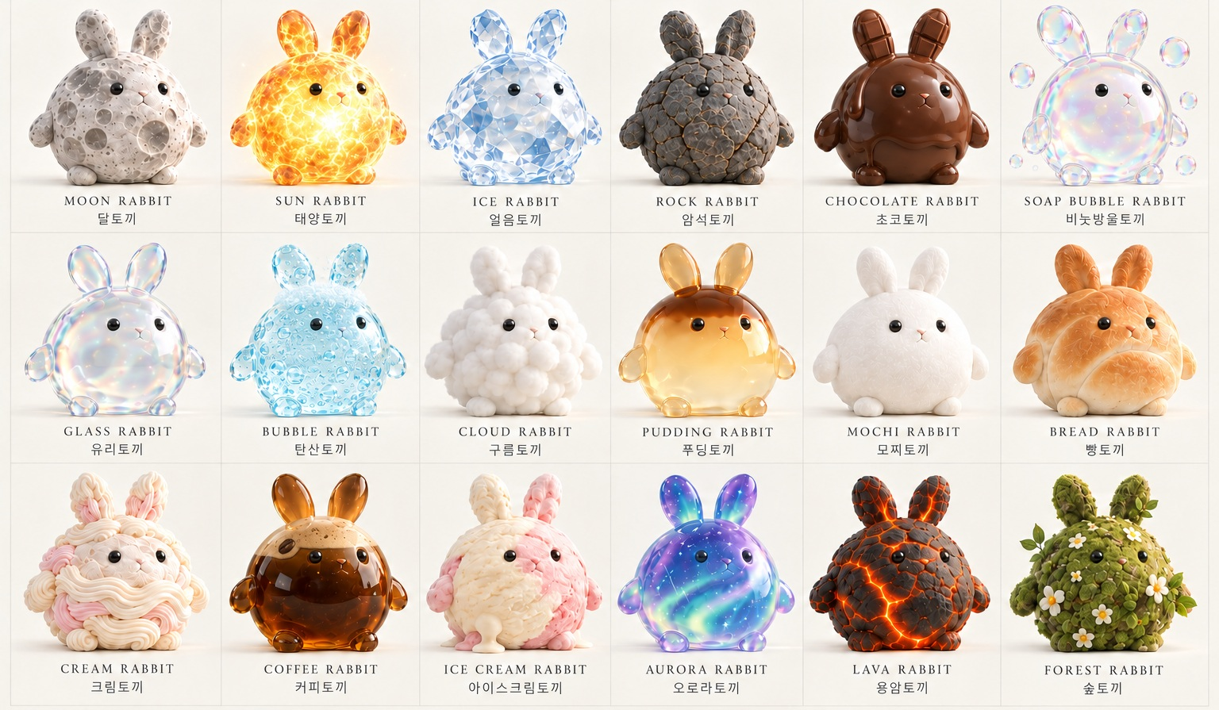
SOLUTION
같은 토끼, 다른 세계.
같은 형태, 다른 물성.
하나의 조형 시스템을 계속 변주해 세계를 넓혀갑니다.
WOULD YOU, TOKKI?
03 / 12

Slide 4
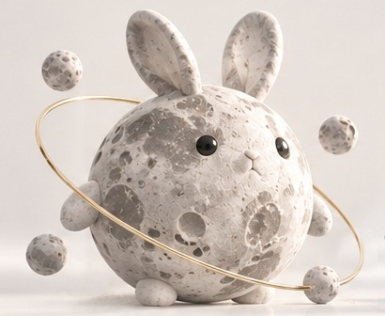
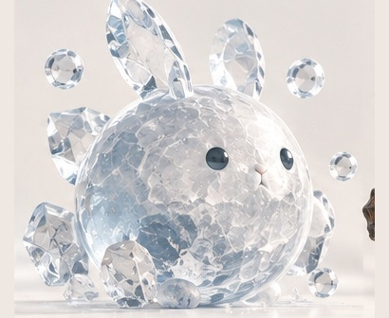
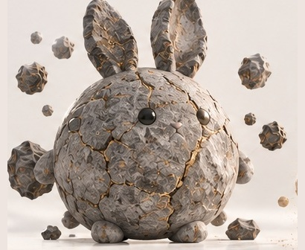
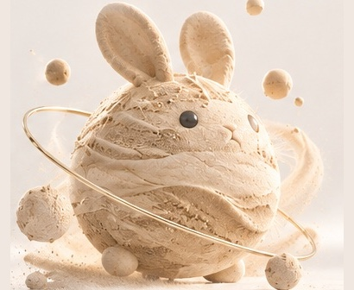
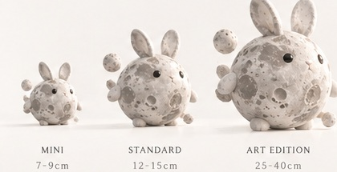
PRODUCT
COLLECTION 01 — ORIGIN
첫 번째 제품은 네 가지 기본 물성을 가진 아트토이로 시작합니다.
MOON
ICE
ROCK
SAND
달토끼 · 크레이터
얼음토끼 · 얼음 결정
암석토끼 · 갈라진 암석
모래토끼 · 퇴적층
COMMON BASE
VARIATION
SIZE SYSTEM
둥근 구형 바디
짧은 팔과 다리
토끼 귀
작은 얼굴 요소
단순하고 기억하기 쉬운 실루엣
표면 재질
투명도
균열
기포
퇴적층
주변 파편
궤도 오브젝트
WOULD YOU, TOKKI?
04 / 12

Slide 5
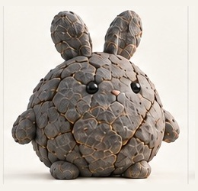
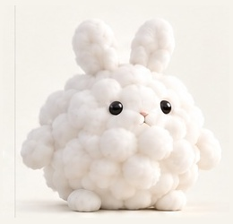
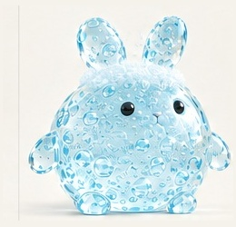
BRAND EXPERIENCE
A rabbit.
A material.
A question.
MATERIAL
→
PHYSICAL
PROPERTY
→
QUESTION
→
PERSONAL
INTERPRETATION
ROCK
“당신을 오래 버티게 한 것은 무엇인가요?”
단단함 · 무게 · 오래 지속됨
물질은 캐릭터의 외형을 만드는 데서 끝나지 않습니다. 각 물질의 실제 성질에서 출발한 짧은 질문이 캐릭터와 사용자의 경험을 연결합니다.
CLOUD
“잠시 멈춰도 된다고 생각하나요?”
가벼움 · 이동 · 머무르지 않음
이것은 심리검사나 성격유형 테스트가 아닙니다. 정답을 제시하지 않고, 사용자가 물질을 매개로 자신의 경험을 자유롭게 해석하게 합니다.
BUBBLE
“짧았지만 오래 기억되는 순간이 있나요?”
투명함 · 가벼움 · 짧은 지속성
EXPANDS INTO
Art Toy → Question Card → Art Book → Exhibition → Web Experience → Question Archive
WOULD YOU, TOKKI?
05 / 12

Slide 6
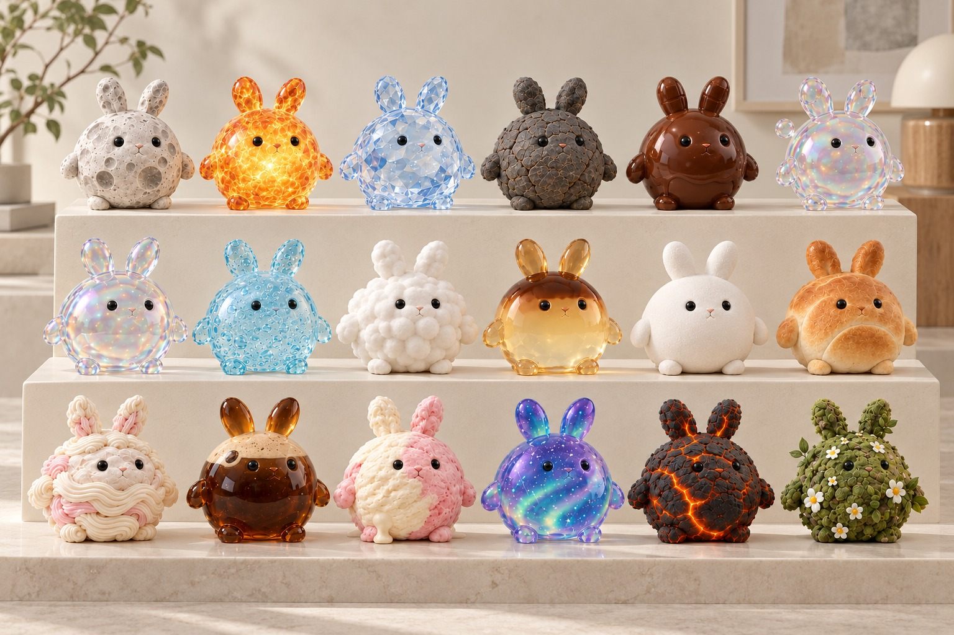
POSITIONING
아이에게는 캐릭터, 어른에게는 오브제.
어린이 캐릭터와 고가 컬렉터 아트토이 사이의 중간 지점을 지향합니다. 캐릭터를 좋아하지만 지나치게 아동적이지 않고, 자신의 책상과 선반에 자연스럽게 놓을 수 있는 조형적인 제품을 원하는 소비자를 초기 고객으로 설정합니다.
Character × Art Toy × Lifestyle Object
CUTE
OBJECT
COLLECTIBLE
MATERIAL
LIFESTYLE
생활공간에 자연스럽게 놓이는 조형적 오브제.
생활공간에 놓인 오브제로서의 제품 이미지
WOULD YOU, TOKKI?
06 / 12

Slide 7
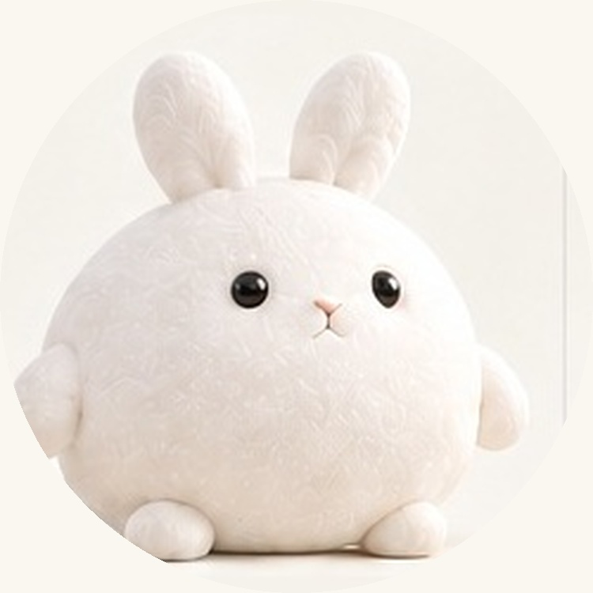
TARGET
누가 Would you, Tokki?를 사는가
PRIMARY TARGET
20–30대 디자인·캐릭터 소비자
캐릭터를 좋아하지만 지나치게 아동적인 제품보다 조형성과 디자인 완성도가 높은 제품을 선호하는 초기 예상 소비자층.
INTEREST
Character IP · Art Toy · Design Object · Stationery · Interior · Independent Brand · Exhibition · Pop-up
PRIMARY
SECONDARY
선물용 소비자
아동과 함께 캐릭터 제품을 소비하는 가족층
캐릭터 컬래버레이션이 필요한 브랜드·기업
SECONDARY
실제 고객조사를 완료한 결과가 아닌, 초기 가설로서의 예상 핵심 고객입니다.
WOULD YOU, TOKKI?
07 / 12

Slide 8
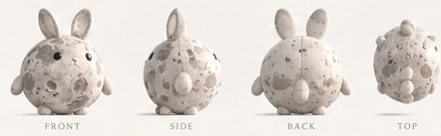

DIFFERENTIATION
Would you, Tokki?가 확장되는 방식
Base
Bunny
→
Material
→
Character
→
Question
→
Art Toy
→
Object /
Sculpture
01
MATERIAL AS CHARACTER
PRODUCT SYSTEM
색이나 의상을 바꾸는 것이 아니라 물질 자체가 캐릭터 디자인이 됩니다.
02
ONE BASE, MANY WORLDS
하나의 기본 조형을 유지하면서 서로 다른 세계로 확장할 수 있습니다.
03
3D FIRST
처음부터 입체 조형과 실제 제품화를 고려해 디자인합니다.
FRONT · SIDE · BACK · TOP — 360° 조형 검토
04
MATERIAL → QUESTION
물질의 실제 성질을 사용자의 경험을 떠올리게 하는 열린 질문으로 확장합니다.
05
ARTWORK → PRODUCT
표면 질감 · 크레이터 · 귀 단면 · 파편 디테일
소형 아트토이뿐 아니라 대형 조각, 전시, 공간 설치까지 확장할 수 있습니다.
물성은 렌더링 효과가 아니라 실제 조형과 표면 설계로 구현됩니다.
WOULD YOU, TOKKI?
08 / 12

Slide 9
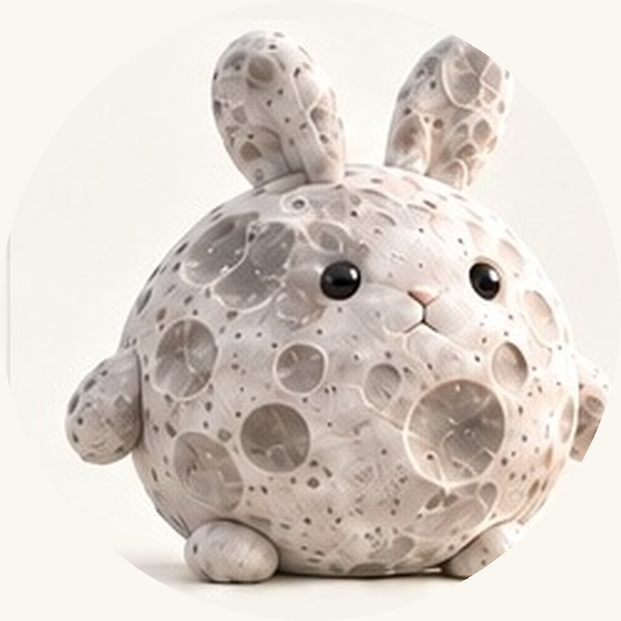
BUSINESS MODEL
IP를 중심으로 확장되는 구조
Would you, Tokki?
D2C
B2B
LICENSING
ART
CONTENT /
EXPERIENCE
Art Toy · Design Object
Limited Edition · Lifestyle Goods
Brand Collaboration · Corporate Goods
Exhibition · Space Collaboration
Character License
Product License · Content Collab.
Limited Art Toy
Large Sculpture · Exhibition Work
Question Card · Art Book
Web Experience · Exhibition Archive
생산은 전문 제작 파트너와 함께합니다
브랜드는 초기부터 자체 제조시설을 구축하지 않습니다.
핵심 역량
제작 파트너 협업
IP 기획 · 캐릭터 디자인 · 아트디렉션 · 제품기획 · 브랜드 경험 설계
3D Modeling · 3D Printing · Mold · Production · Painting · Printing
WOULD YOU, TOKKI?
09 / 12

Slide 10
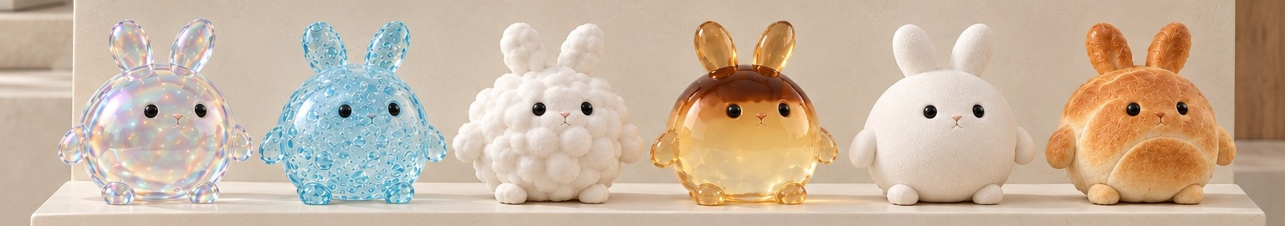
GO-TO-MARKET
많이 만들기보다, 먼저 검증합니다.
01
02
03
04
05
06
IP FOUNDATION
PROTOTYPE
CONTENT TEST
SMALL BATCH
OFFLINE
SCALE-UP
기본 캐릭터 형태와
디자인 가이드 확정
ORIGIN 4종 아트토이
시제품 제작
SNS·숏폼·Question
Content 반응 확인
소량 제품 제작,
판매 테스트
팝업, 디자인마켓,
전시
검증된 캐릭터 중심
생산 확대, 라이선싱
검증 단계에서는 완성된 전체 라인업이 아니라, 반응이 확인된 캐릭터부터 순차적으로 생산합니다.
WOULD YOU, TOKKI?
10 / 12

Slide 11
CURRENT STATUS / ROADMAP
현재는 IP 개발과 제품화 준비 단계입니다.
CURRENT — 현재 진행된 부분
TO VALIDATE — 아직 검증이 필요한 부분
브랜드 콘셉트 정립
Would you, Tokki? 네이밍 확정
메인 조형 언어 개발
기본 캐릭터 시스템 기획
ORIGIN 4종 기획
Sea / Bubble / Food / Angora 등 확장 캐릭터 개발
Material → Question 브랜드 경험 구조 기획
2D·3D 비주얼 테스트
아트토이 제품 방향 설정
브랜드·사업 제안서 초안 작성
실제 제작단가
적정 판매가
소재 및 생산방식
첫 출시 캐릭터 수
실제 소비자 반응
판매채널
손익구조
생산 파트너
12 MONTH ROADMAP
PHASE 1 FOUNDATION
PHASE 2 PROTOTYPE
PHASE 3 VALIDATION
PHASE 4 LAUNCH
1–3개월
3–6개월
6–9개월
9–12개월
디자인 시스템 확정
브랜드 가이드 정리
상표·저작권 검토
3D 모델링
ORIGIN 4종 시제품 제작
재질 테스트
크기 테스트
패키지 개발
SNS 콘텐츠 테스트
Question Content 테스트
디자인마켓 · 팝업
소량 판매
대표 캐릭터 선정
정식 제품 생산
온라인 판매채널 구축
브랜드 협업·라이선싱
본 로드맵은 현재 계획이며, 각 단계의 검증 결과에 따라 조정될 수 있습니다.
WOULD YOU, TOKKI?
11 / 12

Slide 12
ASK
현재 가장 필요한 것은
더 많은 캐릭터가 아니라 검증입니다.
Would you, Tokki?는 디자인 아이디어에서 실제 사업으로 넘어가기 위한 전환점에 있습니다. 이번 컨설팅에서 확인하고 싶은 내용:
01
현재 사업모델에서 가장 부족한 요소는 무엇인가
02
지원사업·투자 관점에서 어떤 데이터와 검증이 필요한가
03
첫 제품을 ORIGIN 4종으로 시작하는 전략이 적절한가
04
1인 IP 브랜드가 제조를 외주화하는 구조가 적절한가
05
시장검증 전 사업자등록이 필요한가
06
초기 고객 반응을 어떤 방식으로 측정하는 것이 적절한가
07
Material → Question 구조가 실질적인 차별화 가치가 있는가
08
현재 IR Deck에서 사업적으로 가장 약한 부분은 무엇인가
귀여운 캐릭터를 많이 만드는 브랜드가 아니라, 하나의 조형 시스템과 서로 다른 물질, 그리고 질문을 통해 각자의 세계를 수집하게 만드는 캐릭터 IP를 목표로 합니다.
A rabbit. A material. A question. — Born from different worlds.
12 / 12

